Slide 1
Soutenance P8
Améliorez votre application avec des systèmes distribués
Rémi Granjon

Slide 2
Plan de la soutenance
Contexte du projet
Présentation de l’application
Spécifications fonctionnelles
Schéma de conception technique
Corrections des tests unitaires
Implémentation de la solution attendue
Amélioration des performances
Mise en place du pipeline

Slide 3
I. Contexte du projet
Ingénieur Java-Spring Boot au sein de TourGuide.
L’entreprise a créé une application qui facilite la planification de voyages.
L’objectif est l’amélioration de l’application face à une croissance du nombre d’utilisateurs (quelques centaines → 100 000).

Slide 4
II. Présentation de l’application
La solution permet aux utilisateurs de voir quelles sont les attractions touristiques à proximité et d’obtenir des réductions.
Le public ciblé est un public touristique.
Des tests unitaires peuvent lancer des erreurs (ConcurrentModificationException).
Il existe un bug sur la fonctionnalité des destinations recommandées.
Les appels aux services gpsUtil et RewardsCentral sont trop lents.
Il manque un pipeline d’intégration continue pour compiler, tester et construire le jar exécutable et téléchargeable.

Slide 5
III. Spécifications fonctionnelles
L’application se présente sous forme d’API REST avec les endpoints suivants :
  « /getLocation » : retourne un JSON contenant la latitude, la longitude ainsi que la date de visite du dernier lieu visité par l’utilisateur ou le lieu actuel si l’utilisateur n’a pas encore visité de lieu.
  « /getNearbyAttractions » : retourne une liste des cinq attractions les plus proches avec le nom et le lieu de l’attraction, le lieu de l’utilisateur, la distance en miles entre l’utilisateur et l’attraction et les points de récompense pour l’attraction
  « /getRewards » : retourne une liste de JSON avec les différents points de récompense pour chaque attraction visitée par l’utilisateur.
  « /getTripDeals » : retourne une liste de JSON contenant le nom, l’ID du voyage et le prix payé pour chaque attraction visitée.

Slide 6
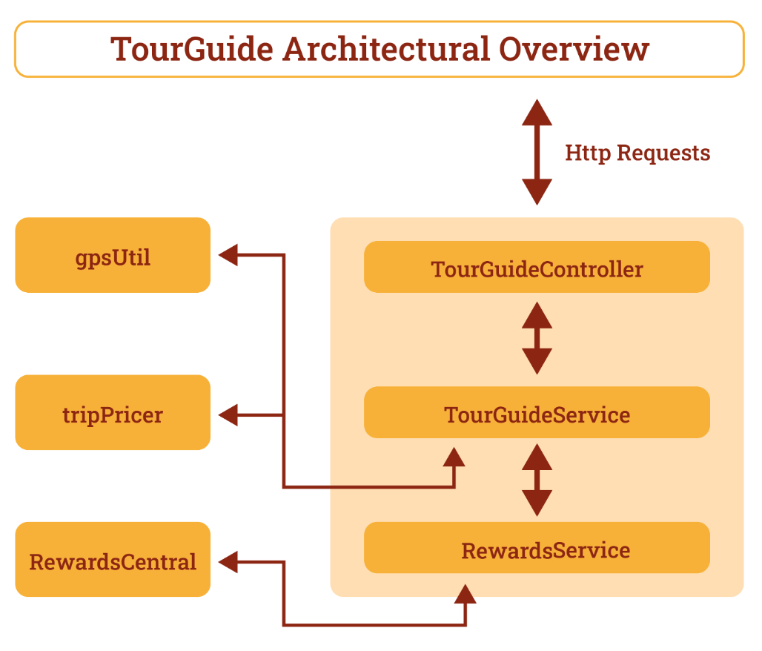
IV. Schéma de conception technique
L’architecture est une application Spring Boot orientée services avec :
Un Contrôleur REST dans TourGuideController
La logique métier dans TourGuideService
Les calculs de récompenses dans RewardsService
Les données utilisateur en mémoire
Un accès à des services externes dont GpsUtil, RewardCentral et TripPricer

Slide 7
V. Correction de test unitaire
Le test nearAllAttractions de TestRewardsService lance une ConcurrentModificationException. La solution apportée est :
  Modification des getters User.getVisitedLocations et User.getUserRewards pour renvoyer des copies des listes et pas les listes elles-même.
  Modification de User.addUserReward pour externaliser le test sur l’unicité sinon il y a conflit de concurrence.
  Modification de RewardsService.calculateRewards pour externaliser la logique de test d’unicité et celle d’ajout des rewards

Slide 8
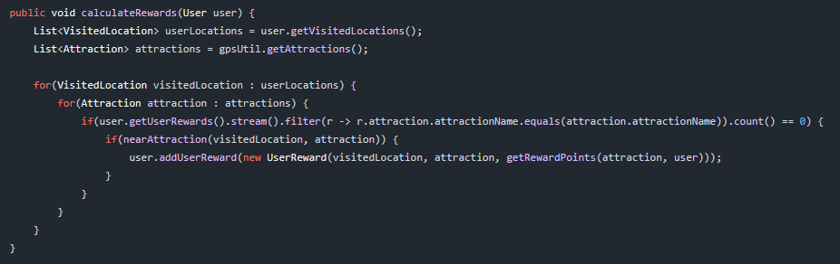
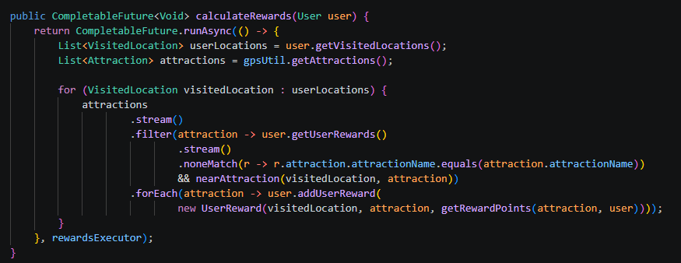
V. Correction de test unitaire

Slide 9
VI. Implémentation de la solution attendue
Méthode getNearByAttractions de TourGuideService :
  Tri des attractions par distance par rapport à l’utilisateur.
  Renvoi des 5 plus proches
  Création d’un DTO pour satisfaire à la demande.

Slide 10
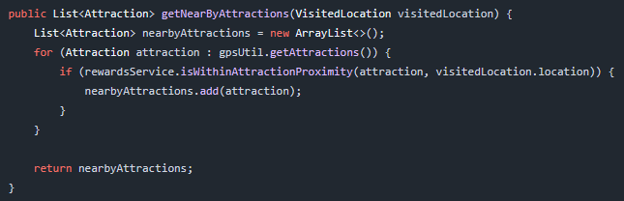
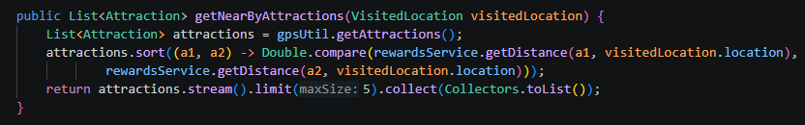
VI. Implémentation de la solution attendue

Slide 11
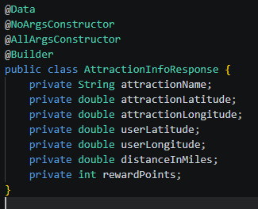
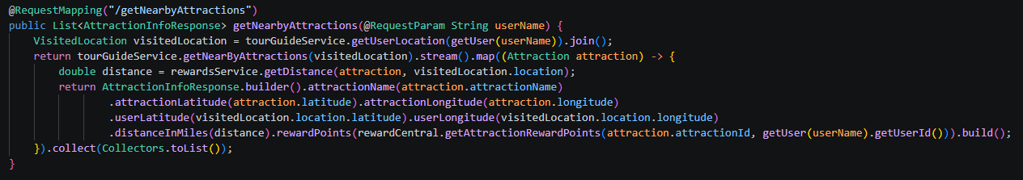
VI. Implémentation de la solution attendue

Slide 12
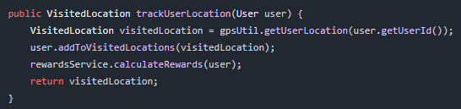
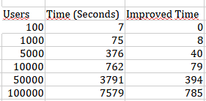
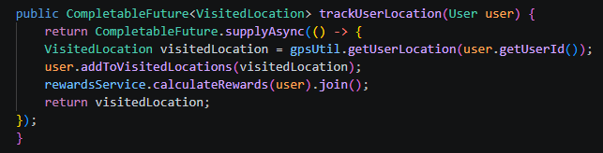
VII. Amélioration des performances
HighVolumeTrackLocation :
  Mise en place de la programmation asynchrone avec les Completables Futures

Slide 13
VII. Amélioration des performances
HighVolumeGetRewards :
  Utilisation des CompletableFuture
  Fixation du nombre de threads dans le pool

